Slide 1




好家割包總店 POS 點餐與會員管理系統
全端技術整合、復刻 Swing 美學與智慧會員經營
指導老師: 張庭禎老師、江聖榮老師
組長: 李韓生
組員: 郭仁德、胡永成

Slide 2


簡報大綱
上半場：業務與架構
下半場：技術實作與展望
•
01. 專案緣起與情感連結 (P.3 - P.4)
•
06. 程式亮點與 UI/UX 視覺美化 (P.17 - P.19)
•
02. 傳統夜市門市痛點與目標 (P.5 - P.6)
•
07. 資料庫設計與 ACID 事務控制 (P.20 - P.22)
•
03. 核心業務功能解析 (P.7 - P.10)
•
08. API 路由規範與前後端串接 (P.23 - P.24)
•
04. 全端技術選型與系統架構 (P.11 - P.13)
•
09. 門市日常操作流程指南 (P.25 - P.27)
•
05. 學習歷程與開發時程推進 (P.14 - P.16)
•
10. 門市測試資料與未來展望 (P.28 - P.30)

Slide 3
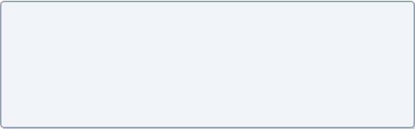

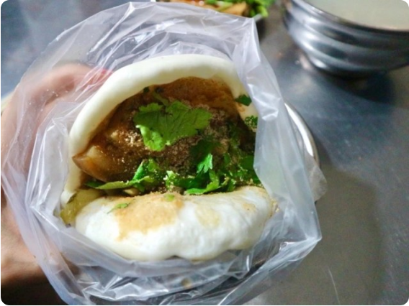
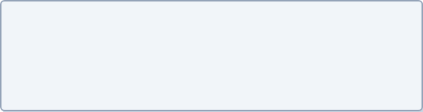
01. 專案緣起：夜市蒸籠旁的煙火氣
夜市老店的傳統美食
阿姨與姨丈在夜市經營「好家割包總店」，靠著扎實手藝與好口碑深受顧客喜愛。
白茫茫的熱氣翻騰，肥瘦相間的焢肉與酸菜香氣，是無數老饕尋味而來的記憶。
半輩子的辛勞與付出
姨丈在煙熱的蒸汽中埋頭包割包，阿姨則在紛亂的聲音中喊單、找零、招呼客人。
數十年如一日的堅持，養育了家庭，也傳承了古早味。

Slide 4
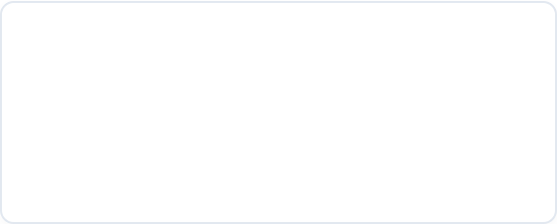
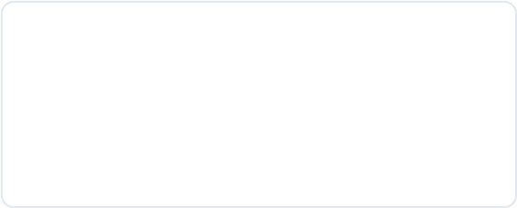
01. 專案緣起：科技回饋古早味
體貼長輩的開發初衷
帶著感念的轉型作品
每當排隊人潮滾滾而來時，純手工點餐與記帳常讓阿姨手忙腳亂、雙眼疲憊。
為傳統老店注入現代化全端 POS 系統。
讓傳統小吃在保有滿滿溫度的同時，走向制度化、數位化營運，提升整體作業順暢度。
適逢進行專題實作，決定放棄華麗商業題材，以自己所學技術回饋長輩，解決最真實的門市負擔。

Slide 5
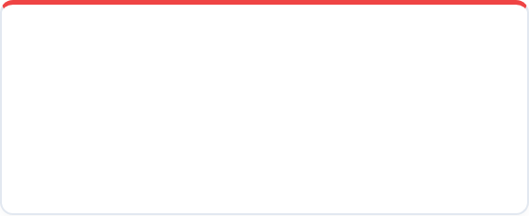
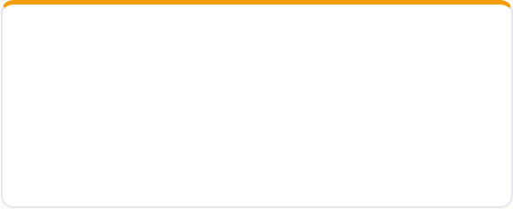
02. 傳統夜市門市營運痛點
營運效率瓶頸
顧客關係維護困難
•
口頭喊單易漏單：尖峰時段完全依賴口頭喊單與紙本記憶，環境嘈雜極易漏單或送錯餐。
•
缺乏會員機制：無法有效記錄老顧客消費習慣、消費金額與回購頻率。
•
找零耗時塞車：手工計算與找零耗時，增加顧客排隊等待時間，降低翻桌結帳率。
•
促銷效益難追蹤：贈餐多憑口頭承諾或紙本集點卡，容易遺失且缺乏系統化效益分析。

Slide 6
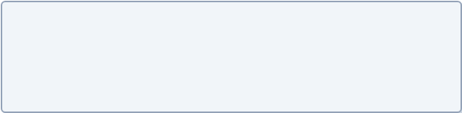
02. 專案目標與預期效益
+50%
專案三大核心目標
•
高效點餐：極速 + / - 按鈕介面，大字體觸控，大幅縮短點餐結帳時間。
門市結帳效率提升
•
智慧經營：消費滿百自動積點，滿 10 點自動折抵並免費贈送「綜合割包」。
•
優化 UI/UX：馬卡龍柔和配色與 Swing 復刻視覺，減輕長輩看螢幕的疲勞感。
大幅降低人為出錯率，拉近與老客群距離

Slide 7
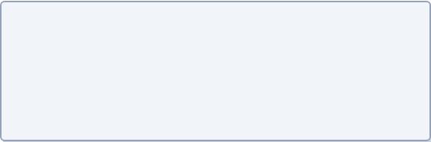

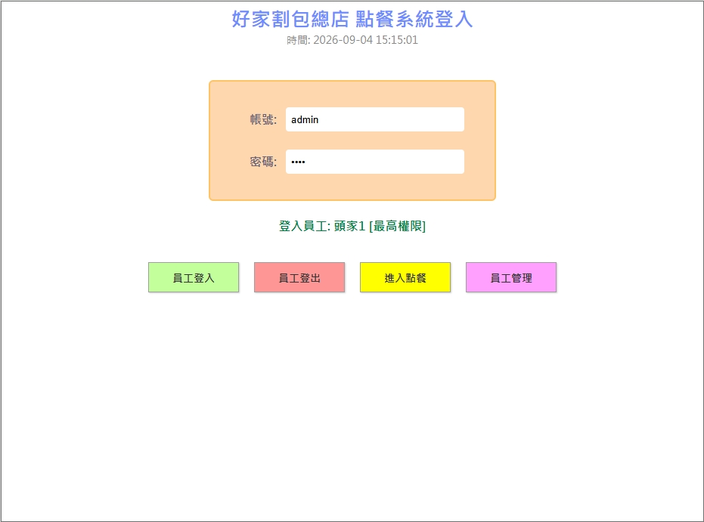
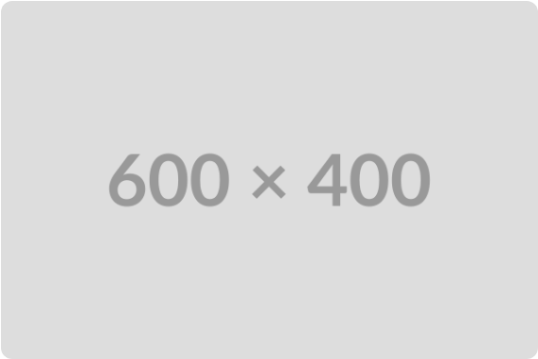

03. 核心業務功能：角色權限管理 (RBAC)
精細身分劃分
•
最高權限 (管理者)：開放全系統功能（前台點餐 + 後台員工資料/權限維護）。
•
一般權限 (門市員工)：僅開放前台點餐與會員服務，防範誤觸後台敏感設定。
動態選單與登入狀態驗證
•
未登入時呈現「[員工未登入]」狀態，隱藏或停用功能按鈕。
•
登入成功後即時帶入員工身分與權限標籤，啟用後台管理按鈕。

Slide 8
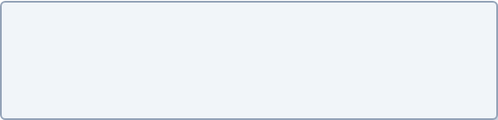
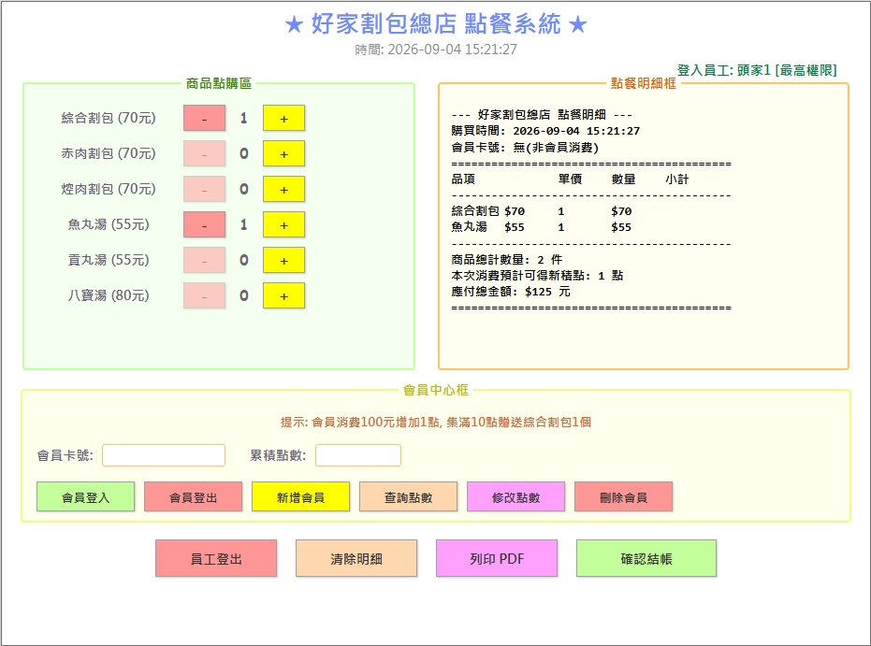
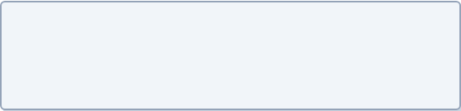
03. 核心業務功能：前台點餐與購物車
直覺點購體驗
•
品項圖像化：割包類（綜合、赤肉、焢肉）與湯品類一目了然。
•
快捷加減：支援一鍵增減數量，可即時清空購物車或單品微調。
實時動態試算
•
購物車動態顯示各品項小計、商品總件數與應付總金額。
•
結帳前自動試算本次消費預計累積之會員點數。

Slide 9
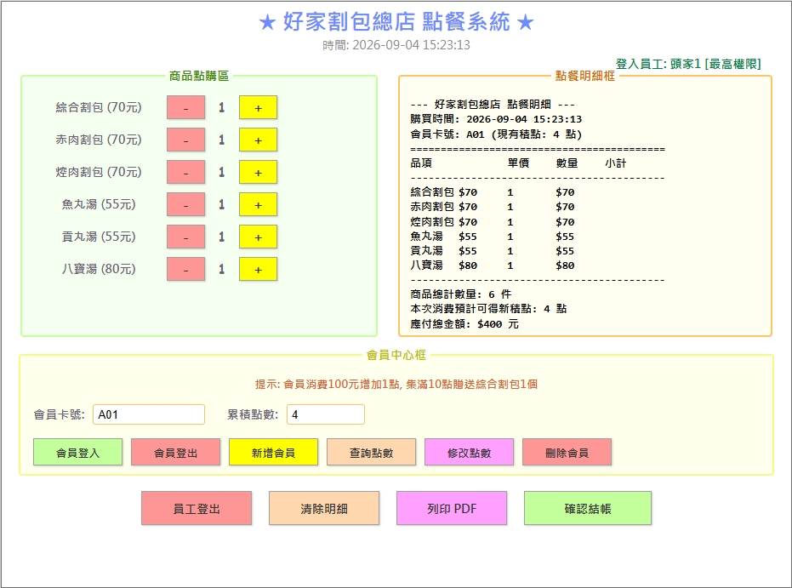
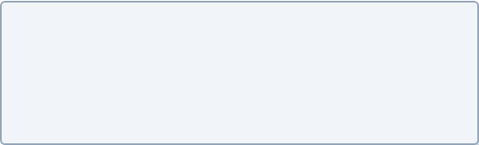
03. 核心業務功能：智控會員機制
自動消費積點
•
結帳帶入會員卡號（如 A01），自動顯示現有積點與歷史消費金額。
•
每消費滿 NT$ 100 元，系統自動累計 1 點。
智控自動贈餐
•
結帳時系統自動判定會員剩餘點數。
•
每滿 10 點自動扣抵，並於訂單中自動免費新增「綜合割包 1 個」。
•
避免人工計算錯誤，讓老顧客感受有感專屬優惠。

Slide 10
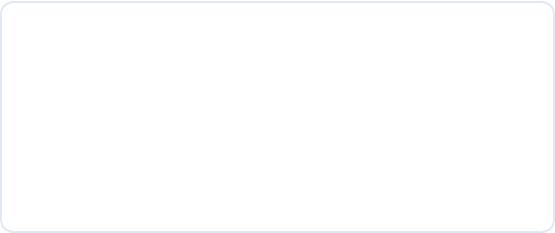
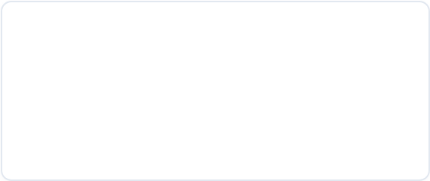
03. 核心業務功能：出單列印與系統時鐘
獨立跳出式列印視窗
秒級實時系統時鐘
•
點擊「列印明細 / 列印 PDF」可開啟純文字標準單據視窗。
•
頂端配置與 Server 時間同步之秒級時鐘（如 2026-09-04 15:23:13）。
•
支援門市熱感應紙出單與 PDF 數位存檔，利於廚房出餐與顧客留存。
•
精確記錄每筆交易時間戳記（Created Timestamp）。
•
單據清楚標註品項、數量、會員卡號、獲贈品項及結帳員工 ID。
•
提供日後營業對帳、離峰/尖峰時段銷售分析數據基礎。

Slide 11
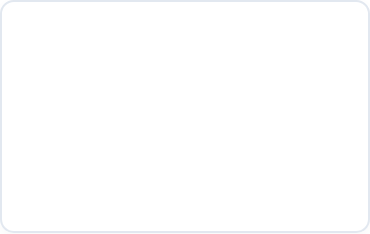




04. 技術架構：前端技術 Stack
React.js + Vite
Component 模組化
Modern CSS & Fetch
採用現代化 SPA 框架，極速建置與熱重載 (HMR) 開發環境，確保介面運作順暢無卡頓。
切分 Header, Menu, Cart, MemberModal, EmployeeTable 等獨立組件，提升程式可維護性。
Flexbox/Grid 打造 Swing 復刻視覺；封裝 Fetch API 實現與後端 RESTful API 溝通。

Slide 12
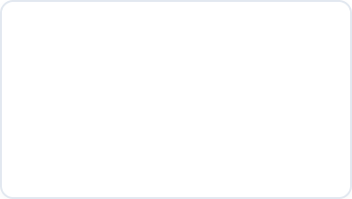




04. 技術架構：後端技術 Stack
Java 21 + Spring Boot 3
Spring Data JPA
Maven & Jackson
採用最新 LTS 版本的高效能、輕量化微服務基礎，提供穩健的商務邏輯運算能力。
搭配 Hibernate ORM 框架，簡化資料庫 CRUD 操作與客製化 JPQL/SQL 查詢寫入。
Maven 進行套件依賴管理；Jackson JSON 處理前後端 RESTful 資料交換序列化。

Slide 13
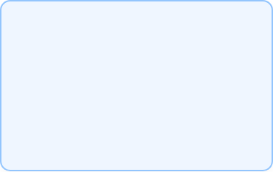





04. 技術架構：前後端分離架構圖
用戶層 (Client Layer)
服務層 (Service Layer)
資料層 (Data Layer)
• 門市平板/桌機瀏覽器
• Spring Boot API Controller
• MySQL 8.0 關聯式資料庫
• React SPA 視窗化介面
• Service 商業邏輯處理層
• employees, members
• State 購物車與即時計算
• @Transactional 事務控制
• orders, order_details

Slide 14
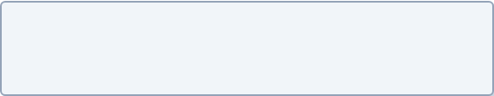

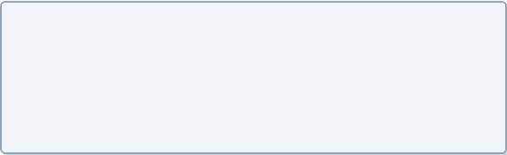
05. 學習歷程：專業培訓與技術轉型
扎實培訓歷程
參加勞動部委託之「Java全端AI程式開發設計班」。
完成為期 4 個月、累積 480 小時的高強度專業系統化訓練。
技術領域全面覆蓋
•
Java 物件導向程式設計 (OOP)、Design Patterns。
•
Spring Boot 後端架構、JDBC / Spring Data JPA 整合。
•
前端 HTML5 / CSS3 / JavaScript (ES6+) 與 React 框架。

Slide 15


05. 開發過程：專案時程與階段實作 (一)
階段一：需求訪談與 Schema 規劃
階段二：後端 API 開發與單元測試
深入夜市門市實地觀察作業流程與喊單模式。
撰寫 Controller, Service, Repository 層級架構。
定義系統功能規格，規劃 MySQL 關聯式 ER-Model。
使用 Postman 完成驗證，並導入 @Transactional 確保事務安全。

Slide 16
05. 開發過程：專案時程與階段實作 (二)
階段三：前端介面切版與組件化
階段四：前後端整合與打包部署
使用 React 打造 Swing 視窗風格與馬卡龍配色介面。
進行前後端跨域 (CORS) 溝通整合與邊界條件測試。
實現購物車狀態管理 (State) 與實時價格試算。
最終打包為 Executable JAR 實現一鍵部署。

Slide 17
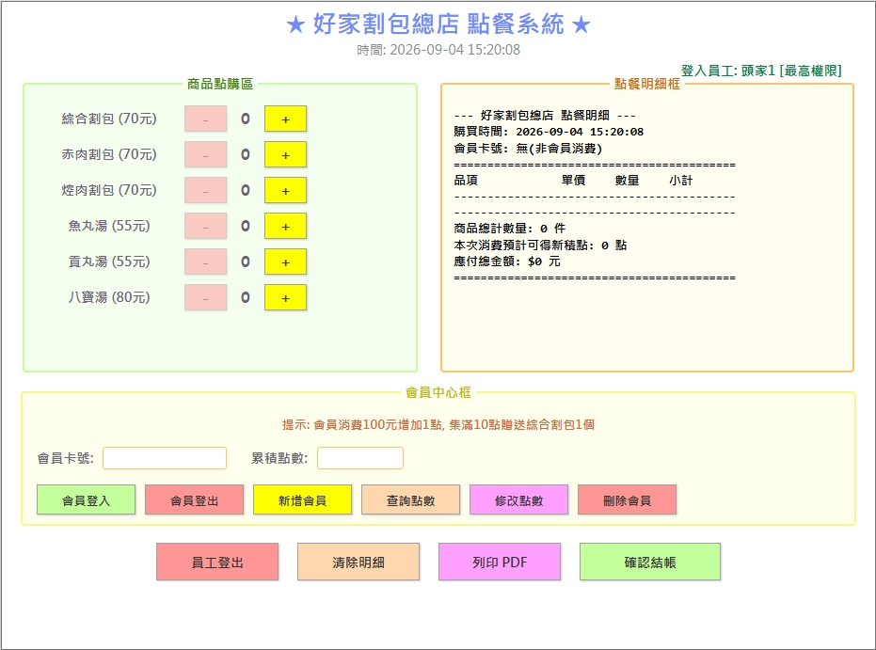
06. 程式亮點：Swing 視窗風格復刻
經典視窗視覺復刻
將 Java Swing 的經典視窗外框、凸起/凹陷按鈕質感轉化為現代 CSS。
呈現懷舊且極具專業 POS 機感的介面風格，帶有溫暖手作感。
區塊劃分明確
「商品點購區」、「點餐明細框」與「會員中心框」界線分明。
門市工作人員零學習成本即可上手操作。

Slide 18
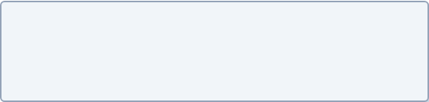
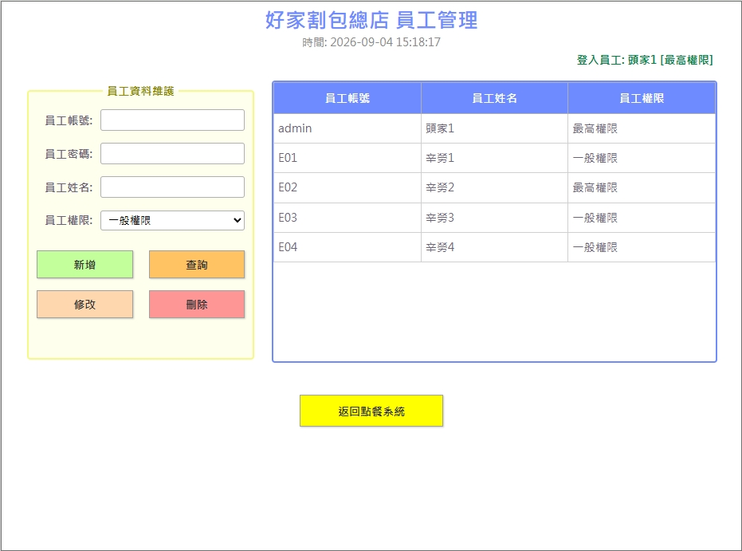

06. 程式亮點：馬卡龍配色與 UI 美化
柔和色調減緩疲勞
摒棄傳統 POS 沉悶黑色或高對比刺眼色彩，採用優雅馬卡龍色系（粉綠、粉紅、鵝黃、淡紫）。
大幅降低門市員工長時間看螢幕引發的視覺疲勞。
後台管理清爽佈局
左側為單欄 Form 表單維護區，右側為現代化 Data Table 資料呈現區。

Slide 19
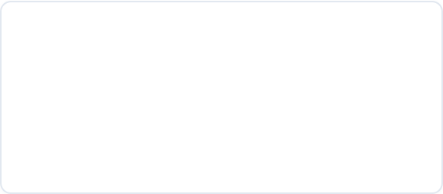
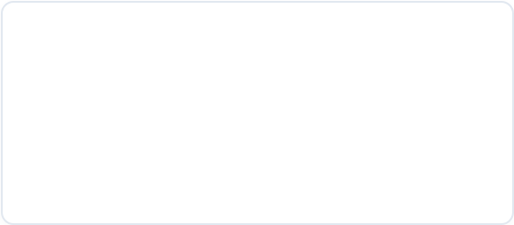
06. 程式亮點：智慧結帳與扣點機制
複雜邏輯全自動化演算
門市營運零失誤
•
第一步：採算購物車商品總金額。
•
徹底避免人工計算點數漏扣或忘記送餐的尷尬情境。
•
第二步：依「滿百贈1點」規則計算本次新增點數。
•
提升老顧客滿意度與對門市品牌的信任感。
•
第三步：檢查會員現有剩餘點數。
•
後端一鍵寫入交易明細，前端無縫同步更新狀態。
•
第四步：若滿 10 點自動觸發扣點並寫入免費「綜合割包 1 個」。

Slide 20
07. 資料庫設計：ER-Model 架構
employees (員工表)
members (會員表)
orders & details
記錄員工編號、姓名、帳號、密碼與系統角色權限 (ROLE_ADMIN / ROLE_USER)。
記錄會員卡號、姓名、電話、累積消費金額與剩餘點數。
orders 訂單主檔與 order_details 訂單明細，1 對多關聯儲存交易詳情。

Slide 21

07. 資料庫設計：核心 Data Schema
資料表 (Table) | 主鍵 (PK) | 核心欄位 (Fields) | 關聯性 (Relationship)
employees | id (INT) | name, username, password, role | 與 orders (1 : N)
members | id (INT) | card_no (Unique), name, phone, points, total_spent | 與 orders (1 : N)
orders | id (INT) | order_no, member_id, employee_id, total_amount, created_at | FK -> members, employees
order_details | id (INT) | order_id, item_name, quantity, subtotal | FK -> orders (N : 1)

Slide 22

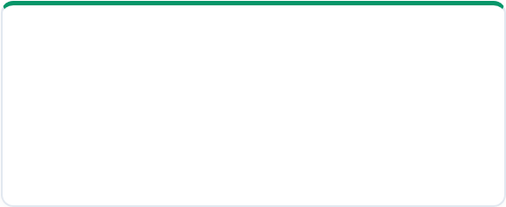
07. 資料庫設計：ACID 事務控制
結帳交易的原子性 (Atomicity)
資料一致性 (Consistency)
一筆結帳動作同時包含：新增訂單主檔、新增訂單明細、更新會員剩餘點數與累積金額。
避免因網路異常或例外導致「點數已扣除但訂單未成立」之重大資安與財務問題。
使用 Spring @Transactional 註解，確保任何一環失敗即全面 Rollback。
維持資料庫狀態嚴格一致。

Slide 23





08. API 路由規範：認證與員工模組
HTTP Method | API 端點 (Endpoint) | 功能說明 (Description) | 權限需求
POST | /api/auth/login | 員工帳號密碼驗證登入 | 公開 (Public)
GET | /api/employees | 取得全體員工清單 | 管理者 (ADMIN)
POST | /api/employees | 新增門市員工帳號與權限設定 | 管理者 (ADMIN)
PUT | /api/employees/{id} | 更新員工資料或變更角色權限 | 管理者 (ADMIN)
DELETE | /api/employees/{id} | 刪除離職員工帳號 | 管理者 (ADMIN)

Slide 24





08. API 路由規範：會員與結帳模組
HTTP Method | API 端點 (Endpoint) | 功能說明 (Description) | 權限需求
GET | /api/members/card/{cardNo} | 依會員卡號查詢會員點數與消費紀錄 | 已登入員工
POST | /api/members | 快速註冊新會員卡號與基本資料 | 已登入員工
POST | /api/orders/checkout | 提交購物車並執行智慧結帳與扣點 | 已登入員工
GET | /api/orders/{id}/print | 取得列印明細標準格式資料 | 已登入員工

Slide 25
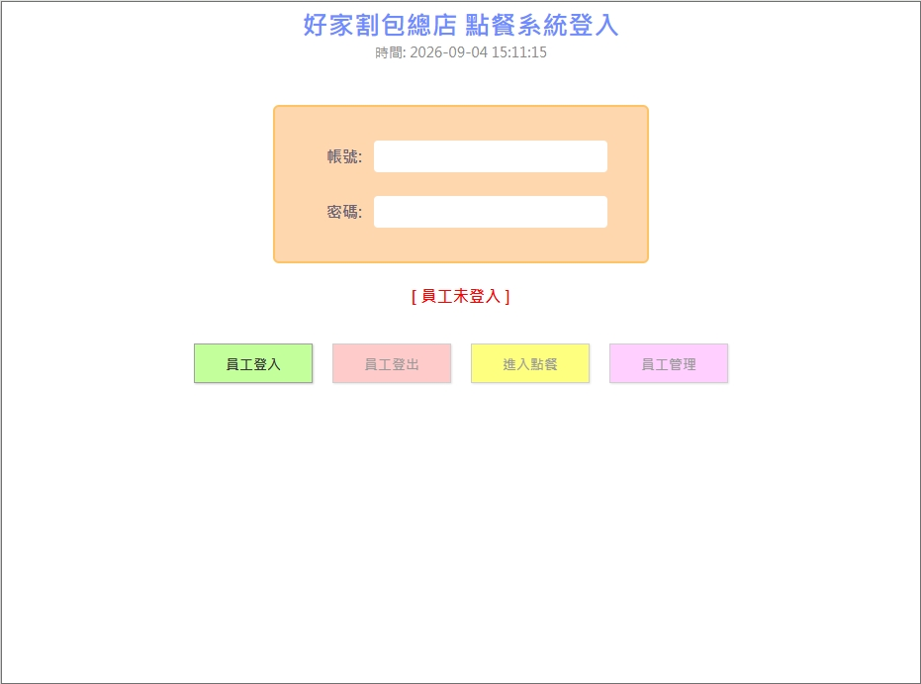
09. 門市操作指南：步驟一身分登入
1. 選擇登入帳號
開啟系統，輸入員工專屬帳號與密碼。
2. 驗證身分並解鎖功能
登入成功跳出提示，頂端顯示「[管理者] 登入中」，解鎖點餐與後台權限。

Slide 26
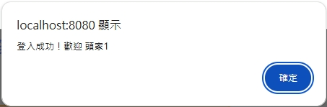
09. 門市操作指南：步驟二點餐與結帳
1. 點選商品與確認購物車
點擊割包或湯品品項，購物車即時顯示數量與金額。
2. 輸入會員卡號與結帳
輸入卡號 A01，自動試算贈點；點擊結帳一鍵完成智控扣點與訂單寫入。

Slide 27
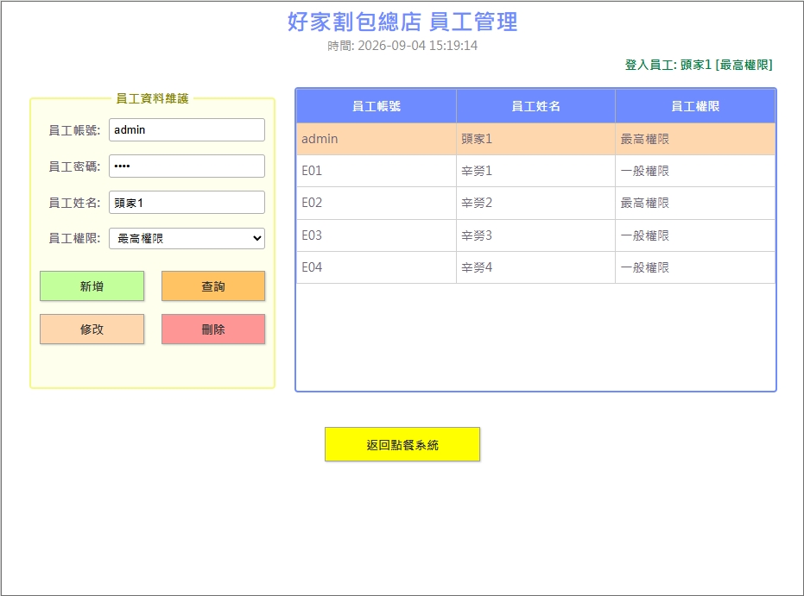
09. 門市操作指南：步驟三出單與後台
1. 列印出單
跳出獨立列印視窗，熱感應印表機出單交由廚房包裝。
2. 後台資料維護
管理者點擊後台管理，可執行員工資料新增、修改與刪除 (CRUD)。

Slide 28
10. 門市測試資料與菜單參考
類別 (Category) | 品項名稱 (Item) | 單價 (Price) | 特色說明 (Feature)
割包類 | 綜合割包 | NT$ 65 | 肥瘦相間半肥半瘦，招牌經典口味
割包類 | 赤肉割包 | NT$ 65 | 精選瘦肉，扎實不油膩
割包類 | 焢肉割包 | NT$ 65 | 香醇肥肉，入口即化古早味
湯品類 | 四神湯 / 貢丸湯 | NT$ 55 / 40 | 溫潤中藥頭濃郁湯頭 / 彈牙貢丸

Slide 29
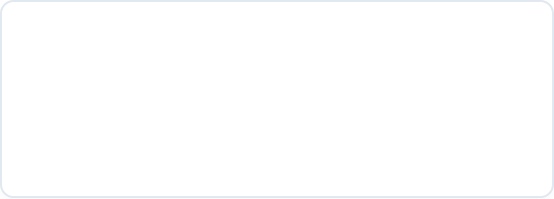
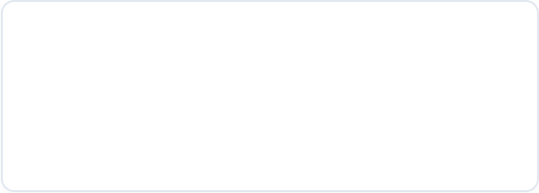
10. 未來展望：系統擴充藍圖
營運數據分析儀表板
顧客 LINE 靜態點餐整合
將交易數據圖表化（銷售高峰時段、熱銷品項排行榜、會員回購週期）。
結合 LINE Official Account 與 OMO 點餐。
顧客可預先線上點餐，到達夜市現場直接取餐，極大化尖峰時段產能。
輔助備料決策與精準人力排班。

